Slide 1
Тема 3. Организация эколого-технологических севооборотов
Презентация курса лекций по дисциплине
«Внутрихозяйственное устройство территории»
Разработано: старший преподаватель кафедры землеустройства УО «БГСХА», Пшибыш Е.В.

Slide 2
Перечень изучаемых вопросов
Понятие и порядок организации эколого-технологических севооборотов
Условия и факторы учитываемые при формирование однородных эколого-технологических рабочих участков
Эколого-технологическая характеристика рабочих участков
Сравнительная пригодность рабочих участков для возделывания сельскохозяйственных культур
Группировка рабочих участков и ее использование при организации эколого-технологических севооборотов
Расчет условного дохода (выход энергии) при оценке организации севооборотов
Исходные данные для расчета условного дохода (выхода энергии)
Установление условного дохода (энергетической эффективности) при возделывании сельскохозяйственных культур по рабочим участкам

Slide 3
Вопрос 1. Понятие и порядок выделения однородных эколого-технологических рабочих участков

Slide 4
Рабочие участки формируются на пахотных и луговых землях коренного улучшения.
Рабочий участок может включать один или несколько компактно расположенных и однородных в почвенно-экологическом отношении отдельно обрабатываемых участков с таким расчетом, чтобы площадь была желательно не менее площади элементарного участка при агрохимических обследованиях и находилась в пределах, обеспечивающих возможность оптимального чередования культур при планируемой структуре посевных площадей.
При формировании рабочих участков используют: обновленный план землепользования, материалы почвенного обследования, земельно-кадастровая карта, материалы инвентаризации осушенных и орошаемых земель, определение культуртехнического состояния сельскохозяйственной земли, шкалы оценки почв по культурам, картограммы агрохимического обследования, данные графического учета размещения посевов сельскохозяйственных культур, книга история полей и другие материалы.
При неоднородном почвенном покрове и расположения почвенных разностей бессистемно на всей территории в полях севооборотов выделяют агротехнические однородные рабочие участки.

Slide 5

При неоднородном почвенном покрове и расположения почвенных разностей бессистемно на всей территории в полях севооборотов выделяют агротехнические однородные рабочие участки.
Рабочие участки – это участки пашни, однородных по своим агроэкологическим (агропроизводственным) свойствам, ограниченный в натуре линейными элементами организации территории (дорогами, лесополосами, буферными, кулисными насаждениями или полосами, каналами и др.) или сельскохозяйственных культур по единым (одинаковым) технологиями.
Рабочие участки по составу почв, условиям рельефа, увлажнения, микроклимата должны быть пригодны для размещения имеющихся в севообороте культур и проведения мероприятий по воспроизводству плодородия почв, а по площади, конфигурации и расположения – удобны для агротехнического и правильного и производительного выполнения полевых механизированных работ, обслуживания машинно-тракторных агрегатов и перевозки грузов.

Slide 6
При размещении рабочих участков учитывают:
рельеф местности;
почвенные условия;
площади, размеры сторон и форм рабочих участков; существующие расположение дорог, лесных полос, границ;
производственных подразделений и хозяйственных центров, предшественников сельскохозяйственных культур;
требования к правильному размещению других элементов устройства территории севооборотов ( лесных полос, дорог).
Рабочие участки должны быть однороден по почвам, гранулометрическому составу, мелиоративной устроенности территории. Это необходимо для того чтобы на территории рабочего участка были одинаковые условия для роста и развития растений, применения однотипных элементов системы земледелия (одних норм высева семян, норм полива и доз внесения удобрения, одинаковой системы обработки почвы и одинаковых машин), соответствующей регулировки рабочих органов сельскохозяйственной техники и др.

Slide 7
При выделении рабочих участков с учетом рельефа и почв оценивают также агротехнические и другие условия (теплообеспеченность, заморозко-опасность, влагообеспеченность, ветровой режим, затенённость, глубина залегания грунтовых вод и др.).
Рабочий участок может включать один или несколько компактно расположенных т однородных в почвенно-экологическом отношении отдельных участков.
При формировании рабочих участков по возможности сохраняются сложившиеся контура и участки, сформированные ранее участки для «Базы данных агрохимических свойств почвы», для паспортизации полей, для внутрихозяйственной оценки земель, учитываются границы водоохранных и других зон с ограниченными в использовании земель (границы участков загрязненных радионуклидами, участков, переданных в ведение сельских советов без изъятия, включенных в фонд перераспределения земель.

Slide 8
Предварительное заключения о возможности сохранения ранее сформированных участков или топографических контуров дается на основании оценки их агроэкологической однородности по материалам подготовительных работ.
При значительной неоднородности сложившихся контуров земель производится разбивка их на отдельно обрабатываемые участки.
При этом пахотных земель участи площадью до 3 га выделяют в порядке исключения при возможности создания удобного для обработки участка, не вкрапленного в другие контура. В других случаях намечают из специальное использование (сплошное залужение, облесение и т.д.) или комплекс мероприятий по выравниванию свойств участка по отношению к условиям массива.

Slide 9
При оценке загрязнения учитывают такие загрязнители, как: промышленные и бытовые отходы, выбросы автотранспорта, тяжелые металлы, нефть и нефтепродукты, средства химизации сельского и лесного хозяйства, стоки животноводческих ферм и комплексов, радионуклиды.
Из всего перечня на каждом участке выделяют приоритетные загрязнители, оказывающие наиболее сильное отрицательное влияние на почву и растительность. Формирование рабочих участков проводят с учетом сведений об уровне радиоактивного загрязнения. При агроэкологическом зонировании выделяются зоны радиоактивного (до 1, 1-5, 5-15, 15-40 Кu/км^2). Для каждой зоне регламентируются особенности использования пахотных земель и технологии сельскохозяйственного производства.
Выделенные рабочие участки с участием агронома хозяйства обследуются в натуре для окончательного в натуре для окончательного установления границ.

Slide 10
Вопрос 2. Условия и факторы учитываемые при формирование однородных эколого-технологических рабочих участков

Slide 11
Все сформированные рабочие участки выделяются на плане условным цветом и нумеруются сквозной по хозяйству нумерацией в разрезе производственных подразделений. Если рабочий участок включает более одного отдельно обрабатываемого участка, то количество последних записывается в скобках рядом с номером рабочего участка.
Предварительное формирование рабочих участков проводят в процессе подготовительных работ с учетом сведений о типе и механическом составе почв, степени окультуренности, характере водно-воздушного режима, рельефа, степени эродированности, площади контуров и других факторов.
В ходе организации севооборотов уточняют границы рабочих участков с учетом намеченных мероприятий по трансформации земель, установлению состава, структуры и размещению земель, обосновывают целесообразность совмещения их с границами топографических контуров.

Slide 12
Сформированные рабочие участки служат в качестве первичных территориальных единиц для организации системы севооборотов. На основании всесторонней оценки рабочих участков ним привязывается размещение посевов сельскохозяйственных культур, проведение агрохимических обследований, нормирование затрат на производство продукции и решение других вопросов хозяйственной деятельности и управления производством.

Slide 13
Вопрос 3. Эколого-технологическая характеристика рабочих участков

Slide 14
По сформированным участкам устанавливают основные экологические и технические показатели. Площади сформированных участков определяются с точностью до 0.1 га. Данные о типе почв, степени увлажнения, мелиоративном составе, каменистости, эродированности определяют по почвенной карте и другим материалам обследования и изысканий.
Для характеристики степени завалуненности земельных участков применяется следующая градация (м^3/га)
I завалуненность отсутствует менее 5
II слабая 5,1-15
III средняя 15,1 -25
IV сильная 25,1-40
V очень сильная более 4
По степени эродированности выделяют неэродированные, слабо-, средне- и сильноэродирова

Slide 15
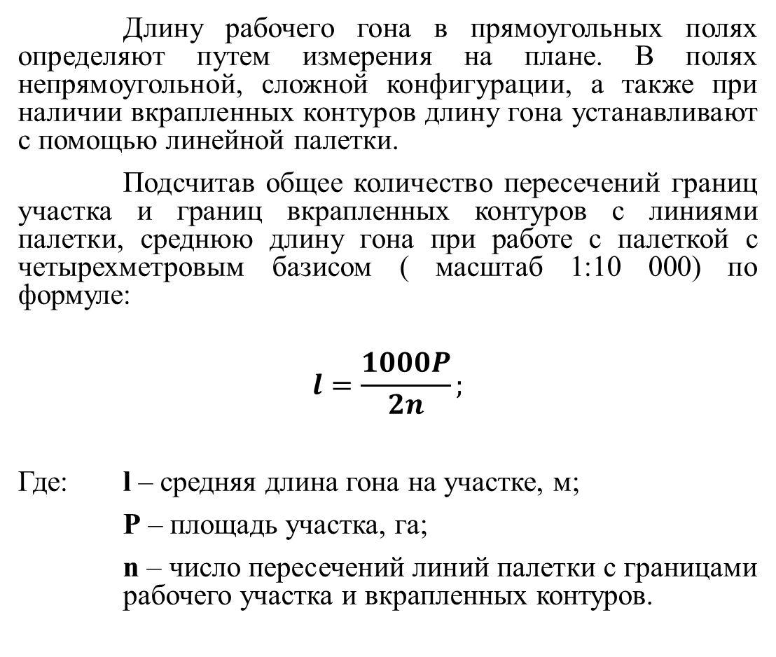
Длину рабочего гона в прямоугольных полях определяют путем измерения на плане. В полях непрямоугольной, сложной конфигурации, а также при наличии вкрапленных контуров длину гона устанавливают с помощью линейной палетки.
Подсчитав общее количество пересечений границ участка и границ вкрапленных контуров с линиями палетки, среднюю длину гона при работе с палеткой с четырехметровым базисом ( масштаб 1:10 000) по формуле:
$$l=\frac{1000P}{2n};$$
Где: l – средняя длина гона на участке, м;
P – площадь участка, га;
n – число пересечений линий палетки с границами рабочего участка и вкрапленных контуров.

Slide 16
Средний угол склона запроектированного участка определяют по направлению основной обработки с помощью графика заложений. Общая характеристика конфигурации рабочих участков дается цифровыми индексами от 1 до 5 посредством сравнения конфигурации рабочего участка с типичными фигурами.
Прямоугольникам и трапециям со скошенностью сторон не более 10˚ - 1; более 10˚ - 2; треугольникам и близким к ним фигурам – 3; участкам овальной формы – 4; участкам со сложной конфигурацией границ – индекс – 5.
В зависимости от механического состава почв определяют удельное сопротивление от которого зависит производительность машинно- тракторных агрегатов.

Slide 17
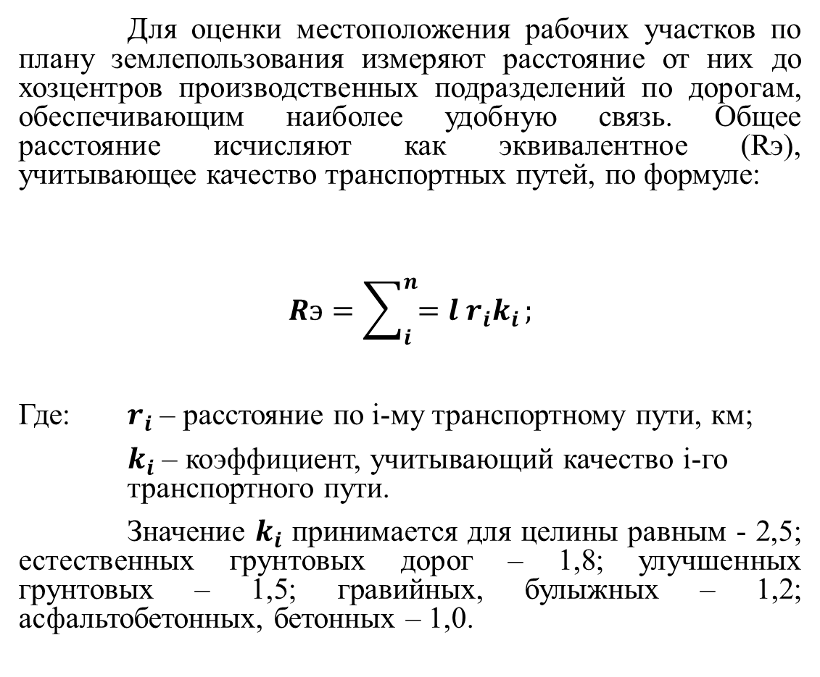
Для оценки местоположения рабочих участков по плану землепользования измеряют расстояние от них до хозцентров производственных подразделений по дорогам, обеспечивающим наиболее удобную связь. Общее расстояние исчисляют как эквивалентное (Rэ), учитывающее качество транспортных путей, по формуле:
$$Rэ=\sum_{i}^{n}{=l r_{i}k_{i}};$$
Где: $r_{i}$ – расстояние по i-му транспортному пути, км;
$k_{i}$ – коэффициент, учитывающий качество i-го транспортного пути.
Значение $k_{i}$ принимается для целины равным - 2,5; естественных грунтовых дорог – 1,8; улучшенных грунтовых – 1,5; гравийных, булыжных – 1,2; асфальтобетонных, бетонных – 1,0.

Slide 18
Вопрос 4. Сравнительная пригодность рабочих участков для возделывания сельскохозяйственных культур

Slide 19
Предварительная оценка рабочих участков выполняется по трем группам факторов:
пригодности различных групп почв для возделывания основных сельскохозяйственных культур;
технологическим свойствам земли;
экологическим условиям.
Оценка рабочих участков ведется по четырёхбальной шкале в пределах от 0 до 3 баллов. Участки, не пригодные для возделывания сельскохозяйственных культур, оценивается в 0 баллов, малопригодные – 1, пригодные – 2, и наиболее пригодные – 3 балла. Окончательно обобщённый балл участка для данной культуры принимают равным минимальному баллу, полученному в результате оценок по названным выше факторам.
Первая группа факторов определяет в основном почвенное плодородие и, соответственно, обусловливает уровень продуктивности земель . Главное из них – тип и механический состав почвы, подстилающие породы, степень увлажнения, мелиоративное расстояние.
Вторая группа факторов обусловливает дифференциацию затрат и потерь продукции в зависимости от технологических условий и удаленности рабочих участков от хозяйственных центров

Slide 20
К технологическим условиям относят каменистость, степень эродированности, длину гона, угол наклона, конфигурацию рабочих участков, мелиоративное состояние удельное сопротивление почв и удаленность от хозяйственных центров и населенных пунктов.
Третья группа факторов учитывает природоохранные ограничения для возделывания сельскохозяйственных культур с целью предотвращения деградации и загрязнения почв и вод.
Почвоохранные требования распространяются на:
Осушение торфяников, где, в зависимости от глубины залегания торфа; не рекомендуется либо категорически запрещены посевы пропашных культур и льна, а наиболее приемлемы посевы зерновых и трав;
Почвы с маломощным гумусовым горизонтом и почвы легкого мехсостава, подверженные дефляции, которые малопригодны для пропашных культур и льна, наиболее пригодны под зерновые культуры и многолетние травы;
Почвы подверженные водной эрозии средней и сильной степени, где не рекомендуется либо категорически запрещены посевы пропашных культур, не рекомендуется посев льна, наиболее приемлемы посевы зерновых и многолетних трав.

Slide 21
Водоохранные требования распространяются на:
2-й пояс санитарной охраны подземного водозабора и 2-й пояс санитарной охраны открытого водозабора, где наиболее приемлемы посевы многолетних трав и зерновых;
Водоохранные зоны малых рек, где можно возделывать сельскохозяйственные культуры , но ограничена доза внесения удобрений, запрещено распыление удобрений с помощью сельскохозяйственной авиации;
Прибрежные полосы малых рек, где запрещена распашка земель и предусмотрено их залужение.
На территории, загрязненных стоками животноводческих ферм и комплексов, запрещено высевать многолетние травы, они малопригодны для посевов зерновых и пропашных культур, пригодны для посева льна.
Территории загрязняемые промышленными объектами и загрязненные территории вдоль автодорог общего пользования наиболее пригодны под посевы льна, пригодны под зерновые культуры и малопригодны для пропашных культур и трав.

Slide 22
Вопрос 5. Группировка рабочих участков и ее использование при организации эколого-технологических севооборотов

Slide 23
Для организации рационального использования земель вообще, установления состава культур и комплекса агротехнических мероприятий в частности производят объединение рабочих участков в эколого-технологические группы по обобщенному показателю степени их пригодности для возделывания основных сельскохозяйственных культур м учетом установленных ограничений на их использование. По каждой группе участков приводят состав сельскохозяйственных культур, которые могут на них возделываться
Данные эколого-технологической группировки используются для обоснования системы севооборотов, т. е. по каждой группе участков вводится отдельный севооборот или предусматривается размещение посевов по годам.
В общем случае на основании данных поучастковой кадастровой оценки сельскохозяйственных культур и материалов по оптимизации землепользования могут выделятся массивы для первоочередного внедрения интенсивных технологий, для зернотравяного использования при умеренной интенсивности, для почво- и природозащитного, санитарно-безопасного ( на загрязненных землях), специально (утилизация стоков) и другого использования. Каждый из выделенных массивов характеризуется особым набором сельскохозяйственных культур и технологией их выращивания.

Slide 24
Вопрос 6. Расчет условного дохода (выход энергии) при оценке организации севооборотов

Slide 25
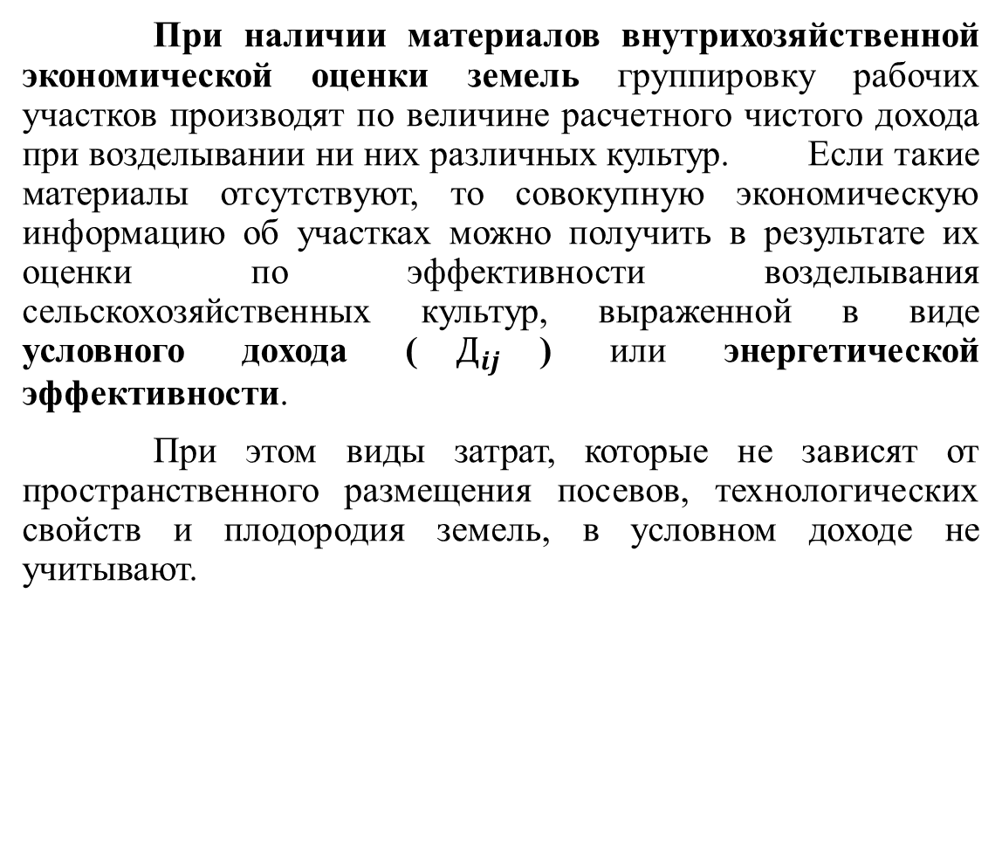
При наличии материалов внутрихозяйственной экономической оценки земель группировку рабочих участков производят по величине расчетного чистого дохода при возделывании ни них различных культур. Если такие материалы отсутствуют, то совокупную экономическую информацию об участках можно получить в результате их оценки по эффективности возделывания сельскохозяйственных культур, выраженной в виде условного дохода ($Д_{ij}$) или энергетической эффективности.
При этом виды затрат, которые не зависят от пространственного размещения посевов, технологических свойств и плодородия земель, в условном доходе не учитывают.

Slide 26
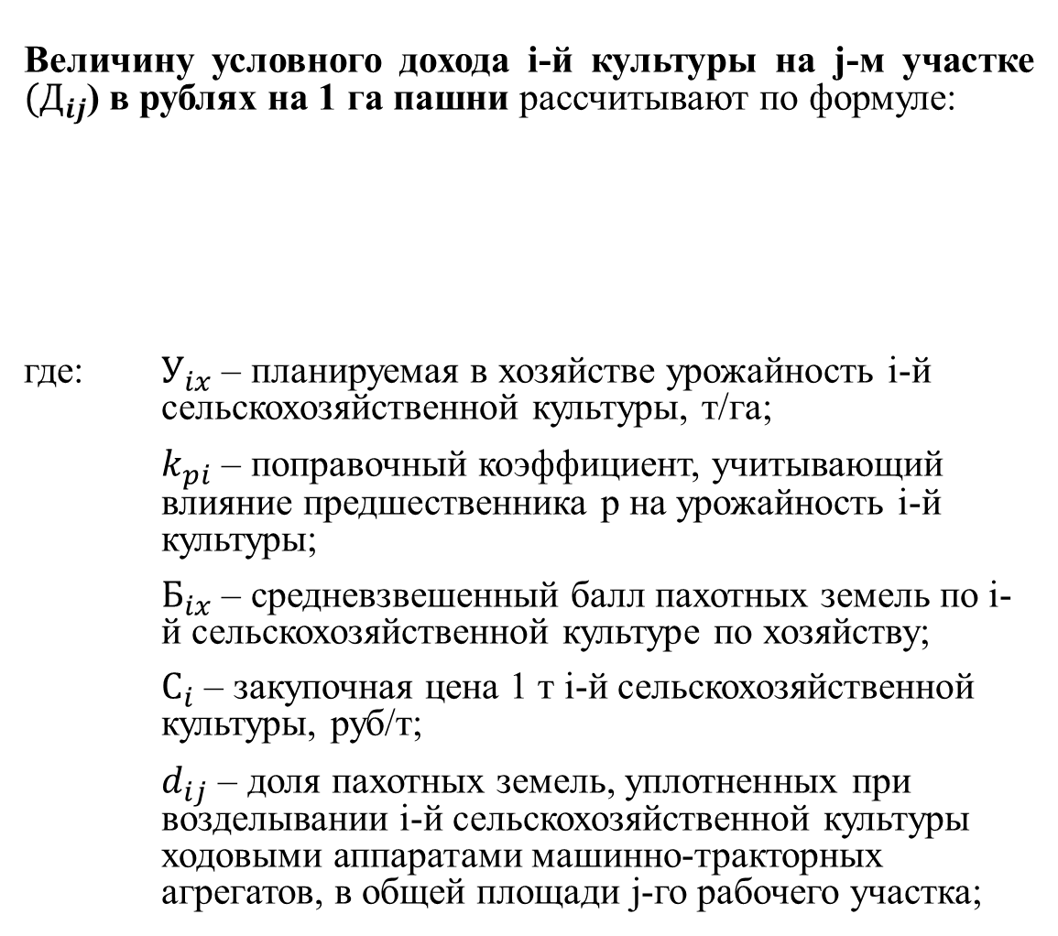
Величину условного дохода i-й культуры на j-м участке ${(Д}_{ij}$) в рублях на 1 га пашни рассчитывают по формуле:
где: $У_{ix}$ – планируемая в хозяйстве урожайность i-й сельскохозяйственной культуры, т/га;
$k_{pi}$ – поправочный коэффициент, учитывающий влияние предшественника р на урожайность i-й культуры;
$Б_{ix}$ – средневзвешенный балл пахотных земель по i- й сельскохозяйственной культуре по хозяйству;
$С_{i}$ – закупочная цена 1 т i-й сельскохозяйственной культуры, руб/т;
$d_{ij}$ – доля пахотных земель, уплотненных при возделывании i-й сельскохозяйственной культуры ходовыми аппаратами машинно-тракторных агрегатов, в общей площади j-го рабочего участка;

Slide 27
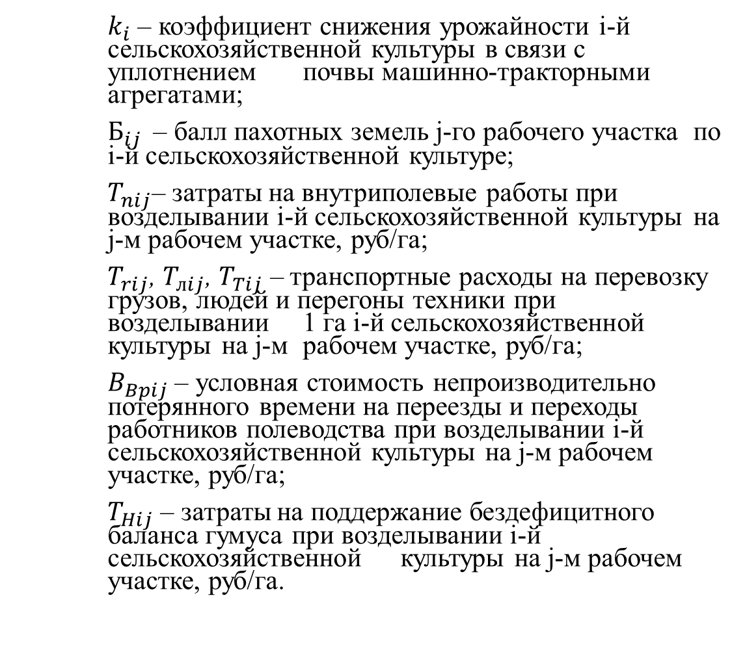
$k_{i}$ – коэффициент снижения урожайности i-й сельскохозяйственной культуры в связи с уплотнением почвы машинно-тракторными агрегатами;
$Б_{ij }$ – балл пахотных земель j-го рабочего участка по i-й сельскохозяйственной культуре;
$T_{nij}$– затраты на внутриполевые работы при возделывании i-й сельскохозяйственной культуры на j-м рабочем участке, руб/га;
$T_{rij}$, $T_{лij}$, $T_{Tij}$ – транспортные расходы на перевозку грузов, людей и перегоны техники при возделывании 1 га i-й сельскохозяйственной культуры на j-м рабочем участке, руб/га;
$B_{Bpij}$ – условная стоимость непроизводительно потерянного времени на переезды и переходы работников полеводства при возделывании i-й сельскохозяйственной культуры на j-м рабочем участке, руб/га;
$T_{Hij}$ – затраты на поддержание бездефицитного баланса гумуса при возделывании i-й сельскохозяйственной культуры на j-м рабочем участке, руб/га.

Slide 28
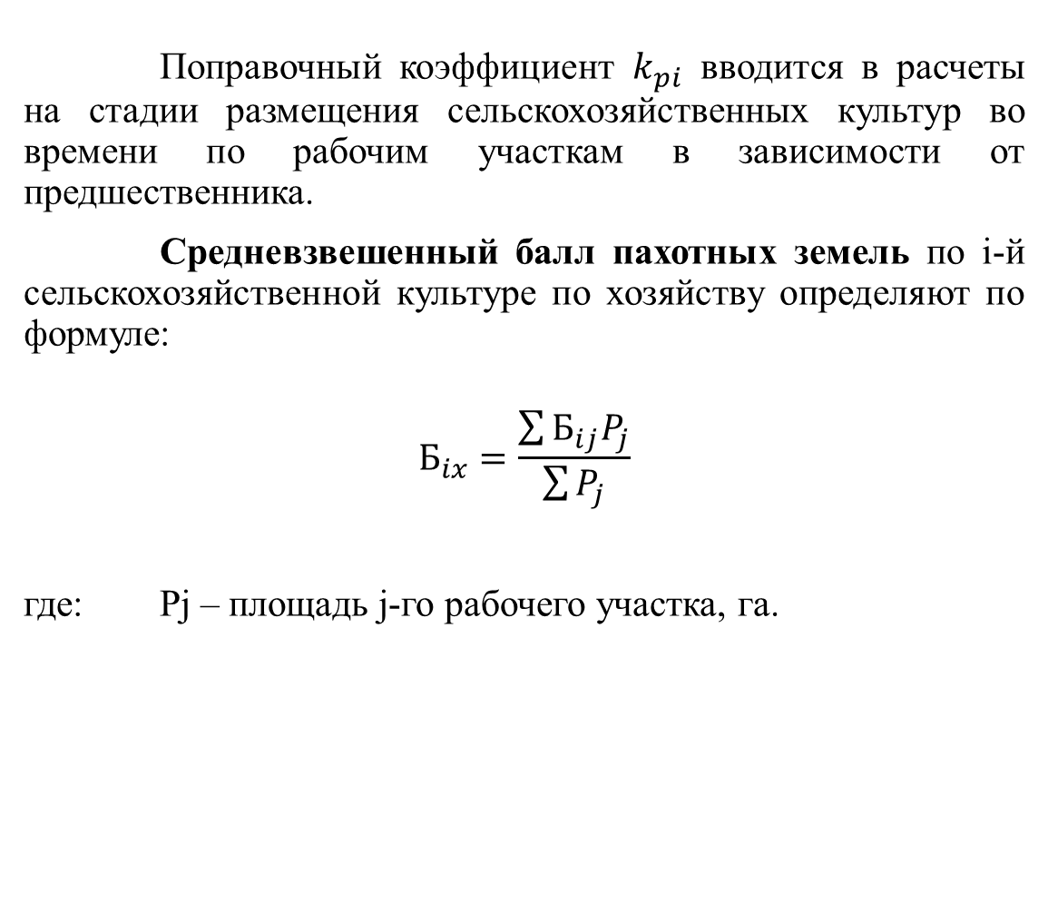
Поправочный коэффициент $k_{pi}$ вводится в расчеты на стадии размещения сельскохозяйственных культур во времени по рабочим участкам в зависимости от предшественника.
Средневзвешенный балл пахотных земель по i-й сельскохозяйственной культуре по хозяйству определяют по формуле:
$$Б_{ix}=\frac{\sum{Б_{ij}P_{j}}}{\sum{P_{j}}}$$
где: Рj – площадь j-го рабочего участка, га.

Slide 29
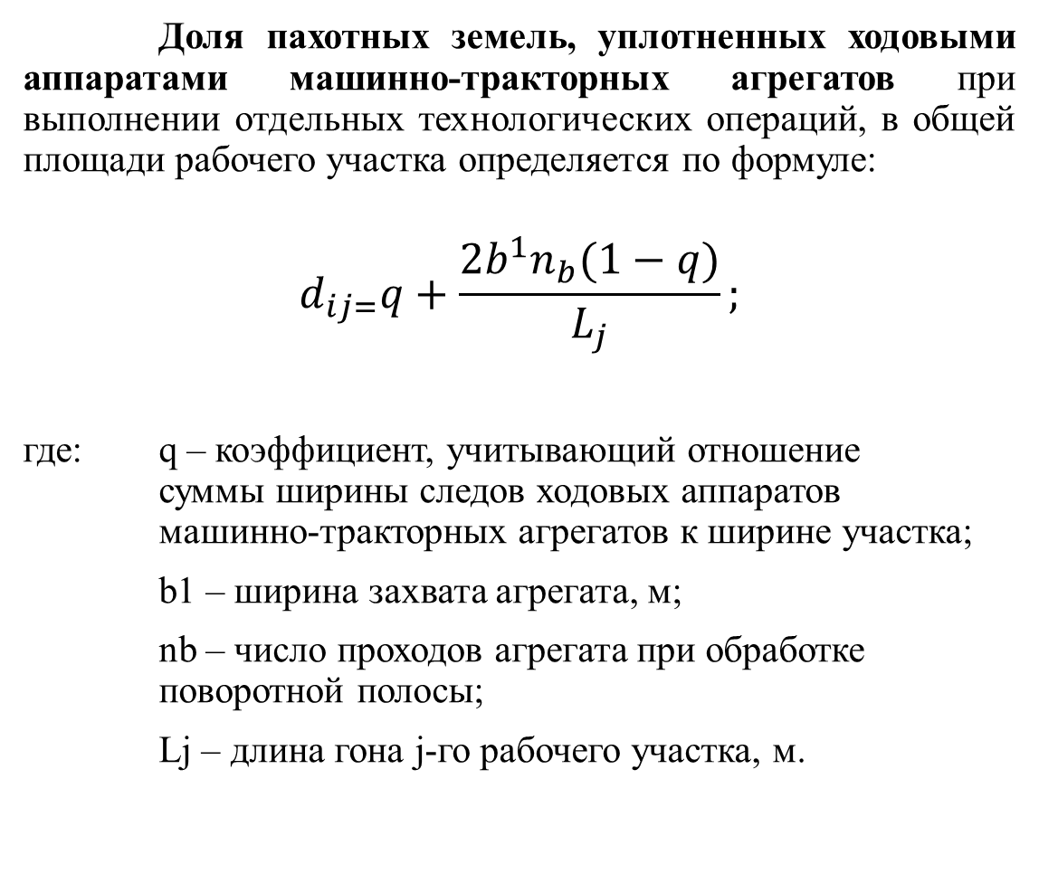
Доля пахотных земель, уплотненных ходовыми аппаратами машинно-тракторных агрегатов при выполнении отдельных технологических операций, в общей площади рабочего участка определяется по формуле:
$$d_{ij=}q+\frac{2b^{1}n_{b}(1−q)}{L_{j}};$$
где: q – коэффициент, учитывающий отношение суммы ширины следов ходовых аппаратов машинно-тракторных агрегатов к ширине участка;
b1 – ширина захвата агрегата, м;
nb – число проходов агрегата при обработке поворотной полосы;
Lj – длина гона j-го рабочего участка, м.

Slide 30
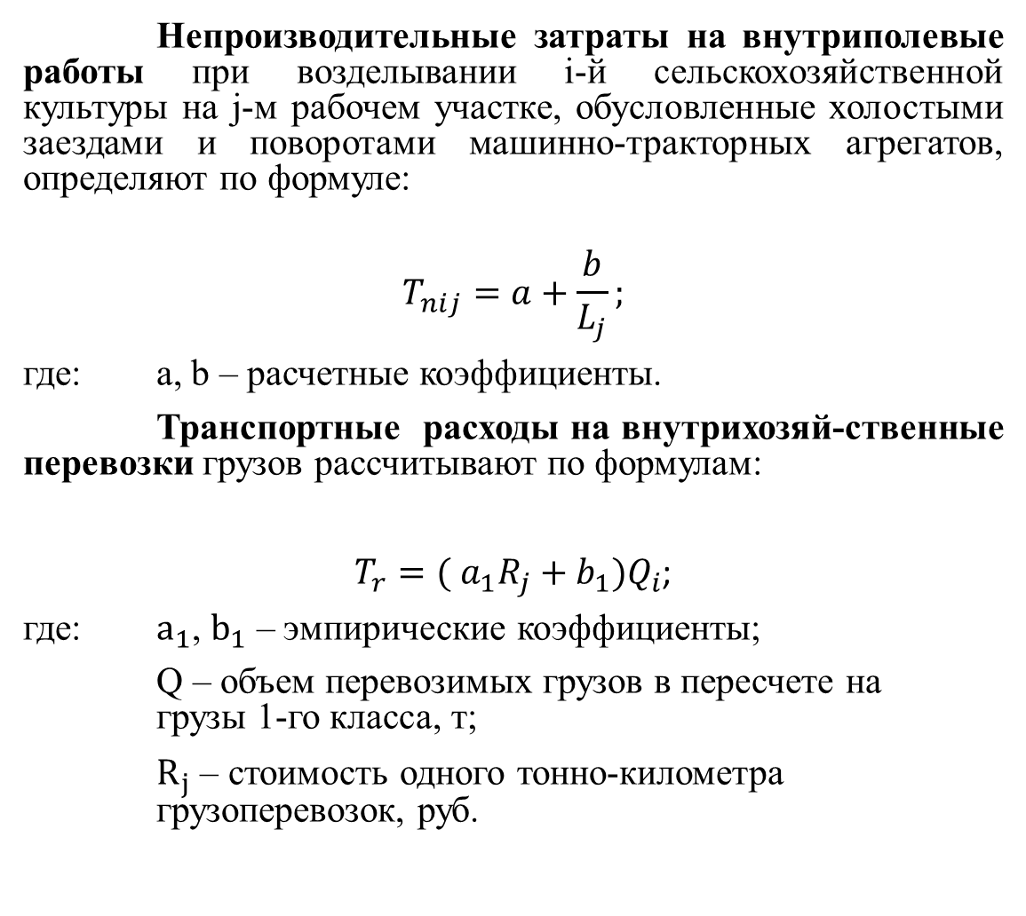
Непроизводительные затраты на внутриполевые работы при возделывании i-й сельскохозяйственной культуры на j-м рабочем участке, обусловленные холостыми заездами и поворотами машинно-тракторных агрегатов, определяют по формуле:
$$T_{nij}=a+\frac{b}{L_{j}};$$
где: a, b – расчетные коэффициенты.
Транспортные расходы на внутрихозяй-ственные перевозки грузов рассчитывают по формулам:
$T_{r}=( a_{1}R_{j}+b_{1})Q_{i}$;
где: $a_{1}$, $b_{1}$ – эмпирические коэффициенты;
Q – объем перевозимых грузов в пересчете на грузы 1-го класса, т;
$R_{j}$ – стоимость одного тонно-километра грузоперевозок, руб.

Slide 31
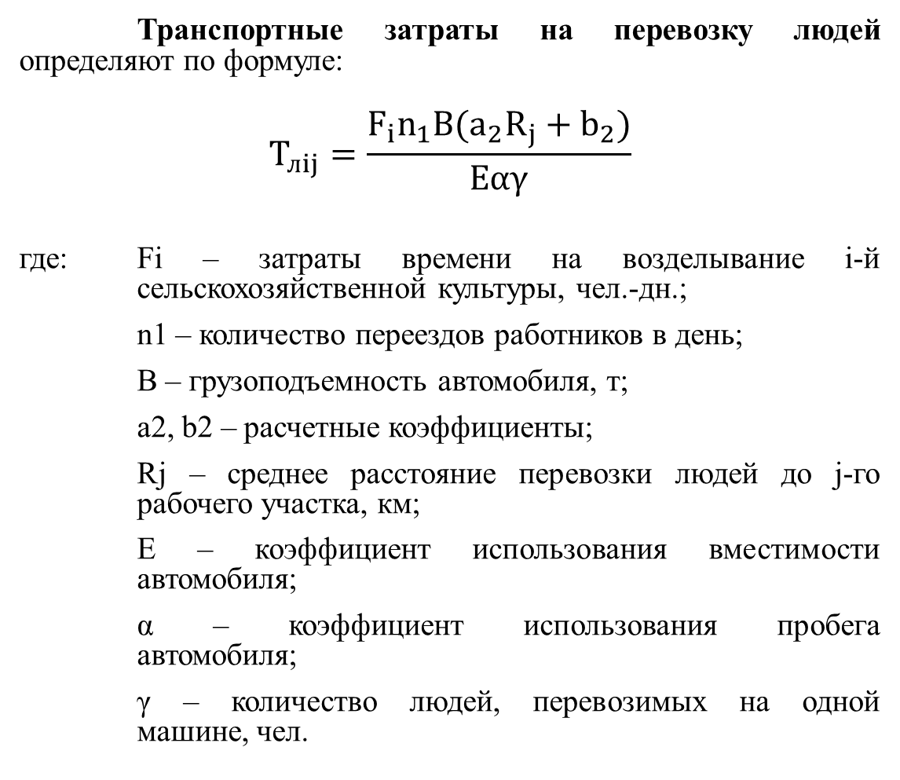
Транспортные затраты на перевозку людей определяют по формуле:
$$T_{лij}=\frac{F_{i}n_{1}B(a_{2}R_{j}+b_{2})}{Eαγ}$$
где: Fi – затраты времени на возделывание i-й сельскохозяйственной культуры, чел.-дн.;
n1 – количество переездов работников в день;
В – грузоподъемность автомобиля, т;
а2, b2 – расчетные коэффициенты;
Rj – среднее расстояние перевозки людей до j-го рабочего участка, км;
Е – коэффициент использования вместимости автомобиля;
α – коэффициент использования пробега автомобиля;
γ – количество людей, перевозимых на одной машине, чел.

Slide 32
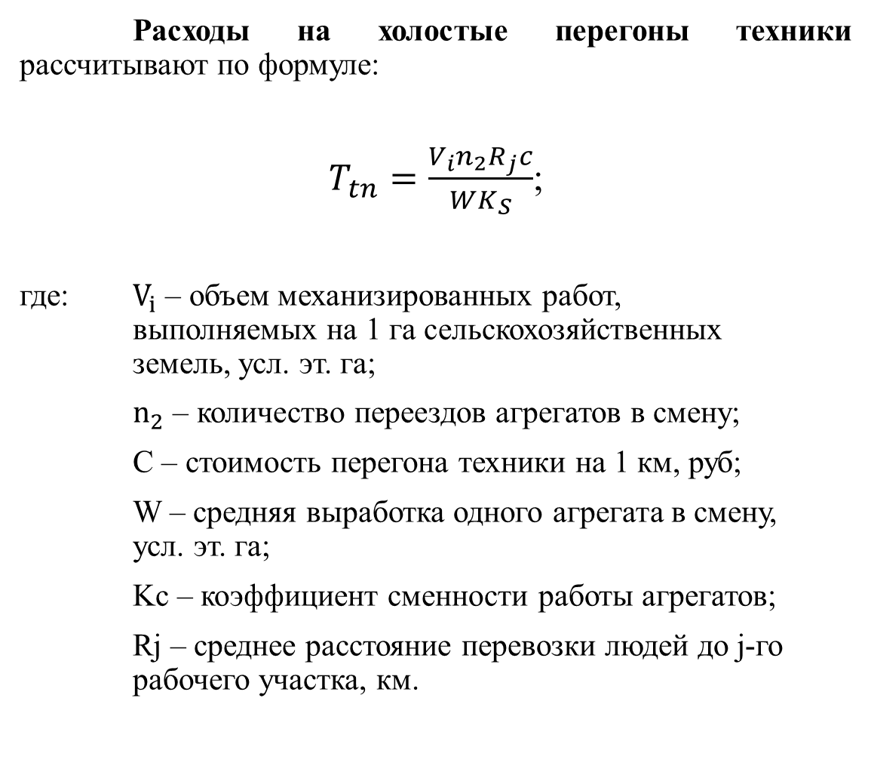
Расходы на холостые перегоны техники рассчитывают по формуле:
$T_{tn}=\frac{V_{i}n_{2}R_{j}c}{WK_{S}}$;
где: $V_{i}$ – объем механизированных работ, выполняемых на 1 га сельскохозяйственных земель, усл. эт. га;
$n_{2}$ – количество переездов агрегатов в смену;
C – стоимость перегона техники на 1 км, руб;
W – средняя выработка одного агрегата в смену, усл. эт. га;
Kc – коэффициент сменности работы агрегатов;
Rj – среднее расстояние перевозки людей до j-го рабочего участка, км.

Slide 33
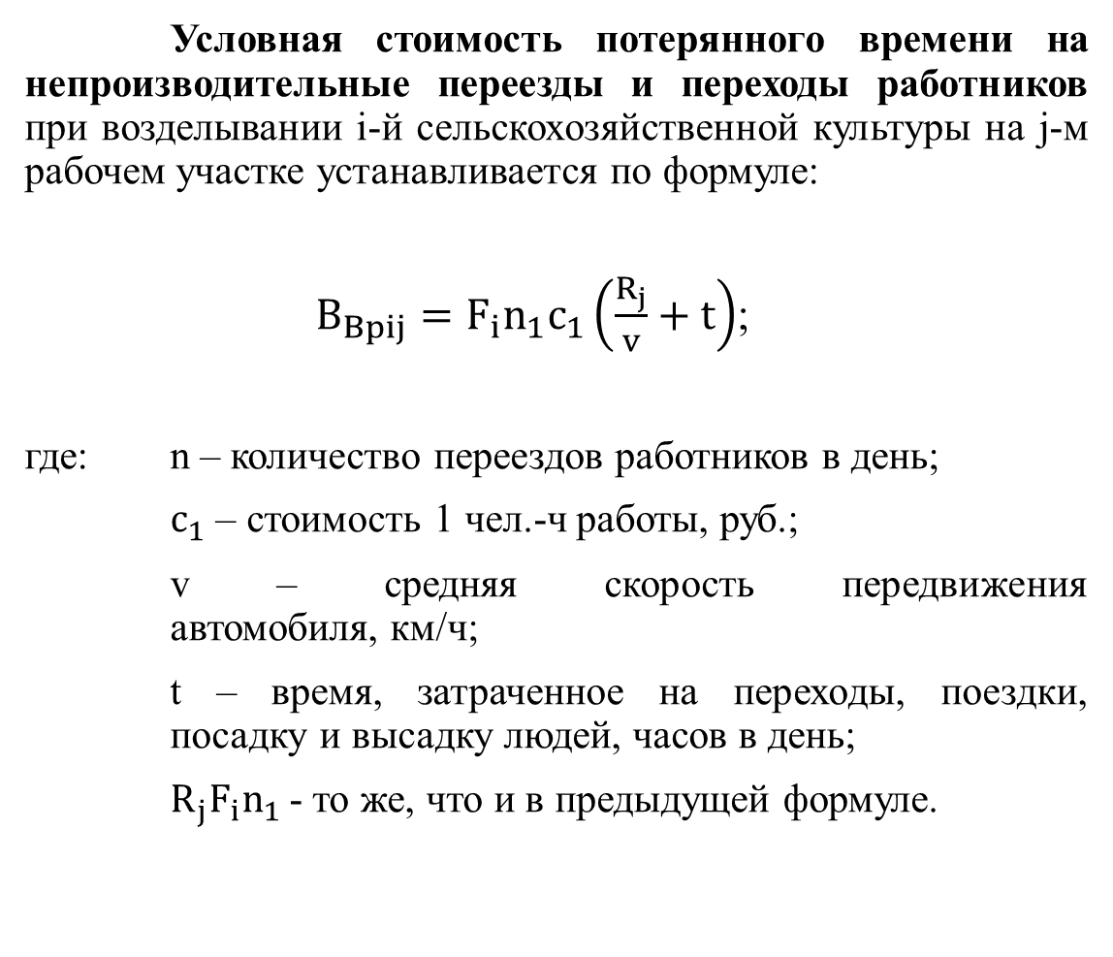
Условная стоимость потерянного времени на непроизводительные переезды и переходы работников при возделывании i-й сельскохозяйственной культуры на j-м рабочем участке устанавливается по формуле:
$B_{Bpij}=F_{i}n_{1}c_{1}\left(\frac{R_{j}}{v}+t\right)$;
где: n – количество переездов работников в день;
$c_{1}$ – стоимость 1 чел.-ч работы, руб.;
v – средняя скорость передвижения автомобиля, км/ч;
t – время, затраченное на переходы, поездки, посадку и высадку людей, часов в день;
$R_{j}F_{i}n_{1}$- то же, что и в предыдущей формуле.

Slide 34
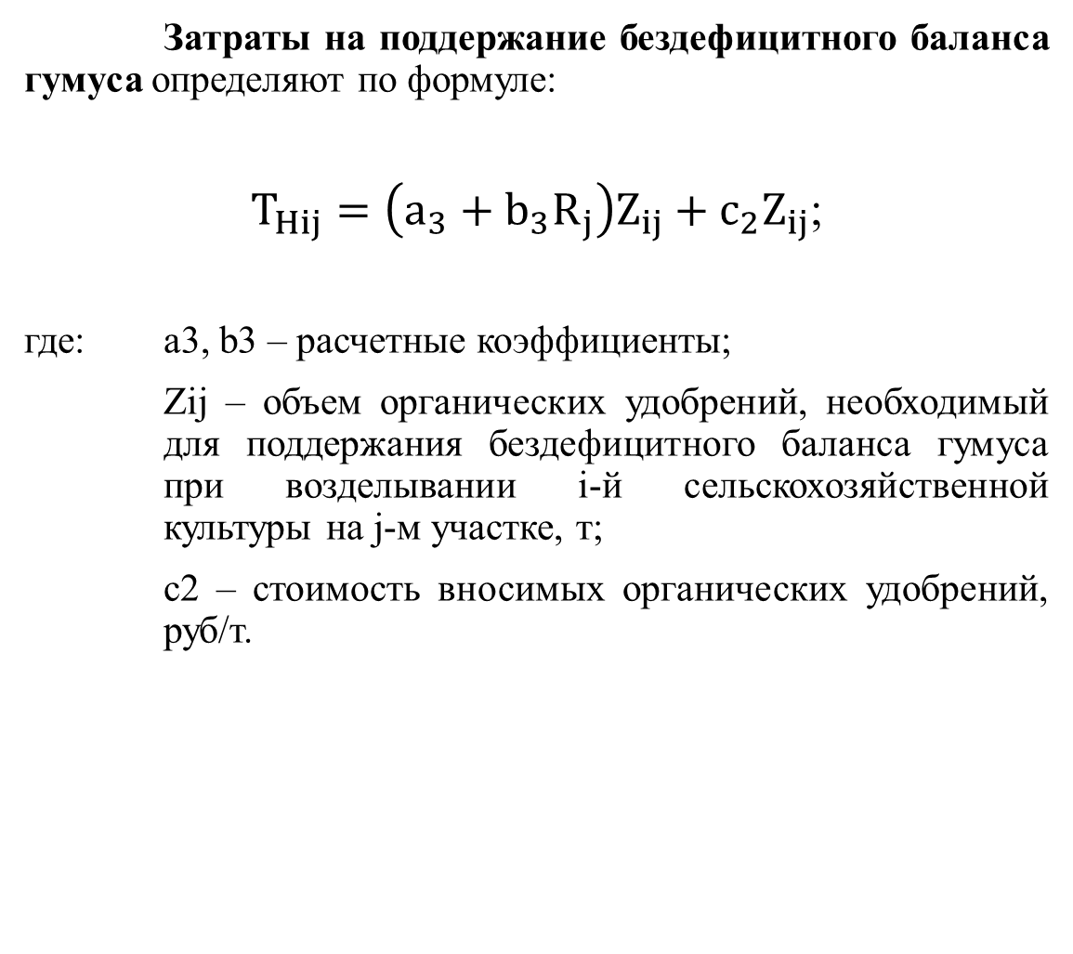
Затраты на поддержание бездефицитного баланса гумуса определяют по формуле:
$T_{Hij}=\left(a_{3}+b_{3}R_{j}\right)Z_{ij}+c_{2}Z_{ij}$;
где: а3, b3 – расчетные коэффициенты;
Zij – объем органических удобрений, необходимый для поддержания бездефицитного баланса гумуса при возделывании i-й сельскохозяйственной культуры на j-м участке, т;
с2 – стоимость вносимых органических удобрений, руб/т.

Slide 35
Вопрос 7. Исходные данные для расчета условного дохода (выхода энергии)

Slide 36
Подготовка исходные данных для расчета условного дохода с использованием ранее представленных формул включает агротехническую характеристику рабочих участков в ходе которого по каждому рабочему участку устанавливается его номер, площадь, удаленность от хозяйственного центра, длина гона и оценочные балы почвенно-экологической бонитировки с учетом поправочных коэффициентов для рассматриваемых культур.
Исходный бонитет почв рабочего участка определяется по шкале оценочных баллов пахотных почв.
В исходный бонитет вводятся поправочные коэффициенты на эродированность, завалуненность, контурность земель.

Slide 37
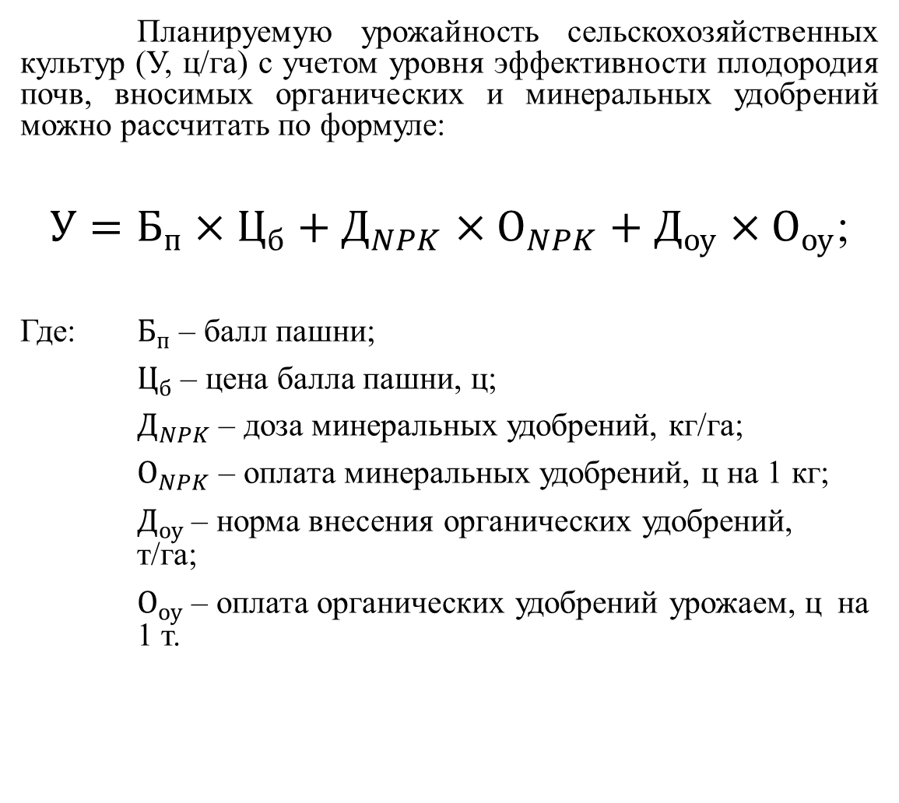
Планируемую урожайность сельскохозяйственных культур (У, ц/га) с учетом уровня эффективности плодородия почв, вносимых органических и минеральных удобрений можно рассчитать по формуле:
$У=Б_{п}×Ц_{б}+Д_{NPK}×О_{NPK}+Д_{оу}×О_{оу}$;
Где: $Б_{п}$ – балл пашни;
$Ц_{б}$ – цена балла пашни, ц;
$Д_{NPK}$ – доза минеральных удобрений, кг/га;
$О_{NPK}$ – оплата минеральных удобрений, ц на 1 кг;
$Д_{оу}$ – норма внесения органических удобрений, т/га;
$О_{оу}$ – оплата органических удобрений урожаем, ц на 1 т.

Slide 38
Определенному уровню земледелия и агрокультуры соответствуют оптимальные, минимальные, минимально допустимые и нерентабельные дозы удобрений.
В данном случае под оптимальной понимается доза, за пределами которой начинается заметное снижение окупаемости урожаем дополнительных доз удобрений.
Минимальной является доза, при которой обеспечивается прибавкой урожая окупаемость технологических затрат на внесение удобрений на уровне 135%, т.е. на уровне минимально необходимой рентабельности для расширенного производства.
Минимально-допустимой считается доза, при которой технологические затраты на внесение удобрений окупаются на уровне 100%.
Нерентабельные дозы - при которых технологические затраты на внесение удобрений не окупаются получаемой в результате прибавкой урожая.
Показатели урожайности основных сельскохозяйственных культур определяются с учетом определенной по формуле (5.15) перспективной урожайности зерновых культур с учетом переходных коэффициентов и фактически достигнутой урожайности.

Slide 39
Коэффициент снижения урожайности на уплотненных почвах принимают равным в зависимости от культуры в пределах 0,2 – 0,5.
Объем грузоперевозок устанавливается по формуле:
Где: У_{ij} – урожайность i - й сельскохозяйственной культуры на j - м рабочем участке, т/га;
k_{n} – коэффициент перевода к грузам 1-го класса;
Q_{уi} – вес удобрений, вносимых под i - ю сельскохозяйственную культуру, кроме учтенных в формуле (5.15), т/га.
Коэффициент перевода к грузам 1-го класса принимается в зависимости от вида груза.

Slide 40
Вопрос 8. Установление условного дохода (энергетической эффективности) при возделывание сельскохозяйственных культур по рабочим участкам

Slide 41
Оценка эффективности возделывания сельскохозяйственных культур при различном их территориальном размещение осуществляется также на основе энергетического подхода.
В качестве измерителя энергоемкости производства применяется расход энергии (Дж) на единицу площади возделываемой сельскохозяйственной культуры, что позволяет дифференцированно устанавливать эффективность прямых и осуществленных материально-энергетических затрат.

Slide 42
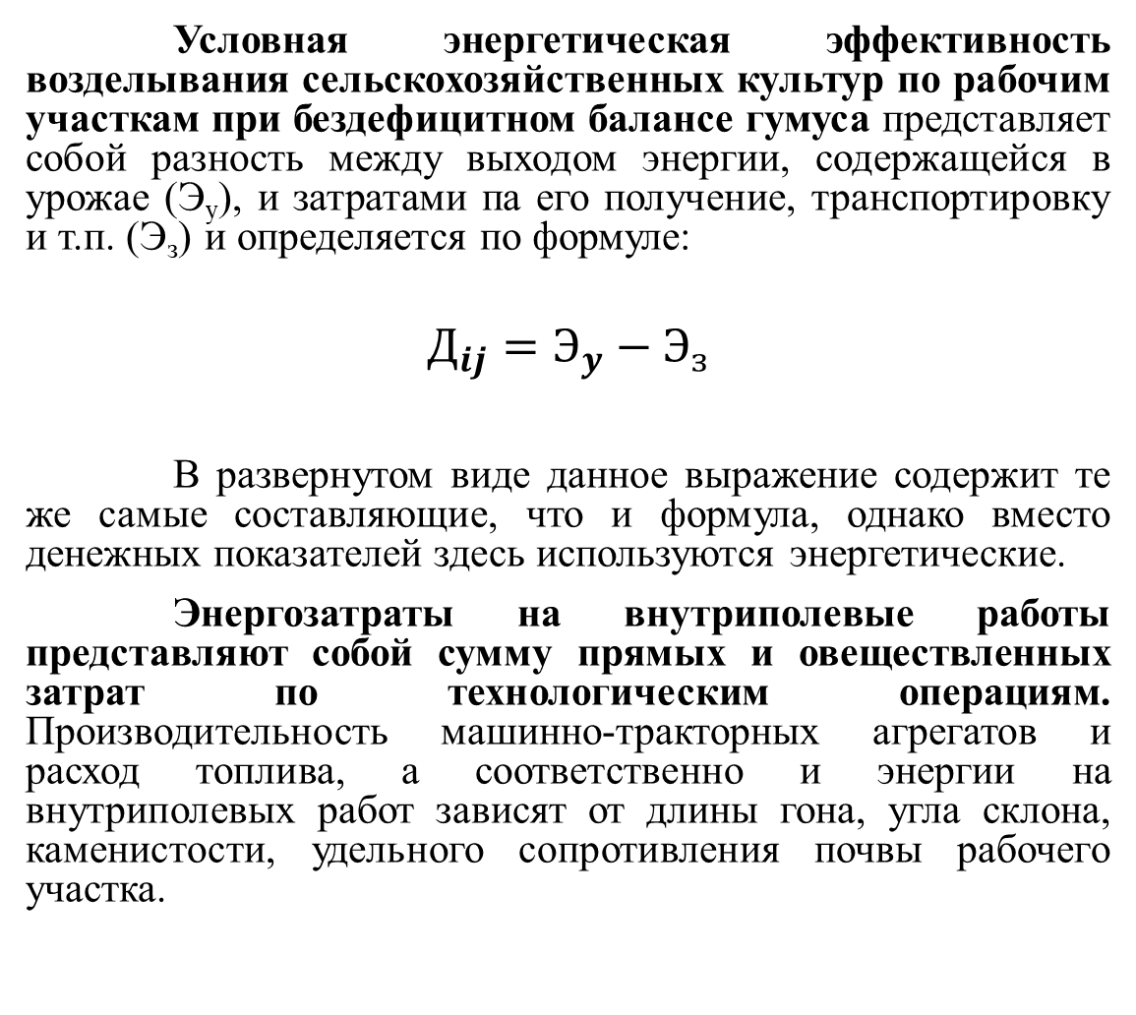
Условная энергетическая эффективность возделывания сельскохозяйственных культур по рабочим участкам при бездефицитном балансе гумуса представляет собой разность между выходом энергии, содержащейся в урожае (Э_{y}), и затратами па его получение, транспортировку и т.п. (Э_{з}) и определяется по формуле:
$$Д_{ij}=Э_{y}−Э_{з}$$
В развернутом виде данное выражение содержит те же самые составляющие, что и формула, однако вместо денежных показателей здесь используются энергетические.
Энергозатраты на внутриполевые работы представляют собой сумму прямых и овеществленных затрат по технологическим операциям. Производительность машинно-тракторных агрегатов и расход топлива, а соответственно и энергии на внутриполевых работ зависят от длины гона, угла склона, каменистости, удельного сопротивления почвы рабочего участка.

Slide 43
Подготовка исходных данных для расчета энергетической эффективности включает установление показателей урожайности культур, их энергосодержания, объема грузоперевозок, числа дней на возделывание 1 га, объема механизированных работ.
Также определяется по каждому рабочему участку: площадь, расстояние от хозцентра, длина гона, поправочный коэффициент за мехсостав, код предшественника, угол склона, удельное сопротивление, каменистость и оценочные баллы почвенно-экологической бонитировки производится согласно методике.
В силу биологических особенностей различные культуры обладают неодинаковой способностью усваивать кинетическую энергию солнца и имеют неодинаковую энергетическую ценность. Необходимо также учитывать выход основной, побочной и сопряженной продукции (для зерновых культур и льна).

Slide 44
Показатели площадей, удаленности рабочих участков, длины гона, угла склона, удельного сопротивления и каменистости выбираются из данных экологотехнологической характеристики рабочих участков.
В величину потерь гумуса вводится поправка за мехсостав почвы. Для выполнения расчетов предшественники по участкам кодируются следующим образом: озимым зерновым присваивается значение равное 1, яровым зерновым – 2, зернобобовым - 3, картофелю - 4, льну – 5, кормовым корнеплодам – 6, кукурузе – 7, однолетним травам – 8, многолетним травам – 9.
Расчет условной энергетической эффективности возделывания сельскохозяйственных культур по рабочим участкам по программе «eko-enf» на ПЭВМ. Результатом расчета является матрица, данная матрица является основной для обоснования системы севооборотов или ежегодного размещения посевов по рабочим участкам.

Slide 45
Таблица 8.1. Исходные данные для расчета энергетической эффективности
Культуры | Объем грузоперевозок, т/га | Число дней на возделывание 1 га. | Объем механизированных работ, усл. эт. га | Энерго-содержание в урожае МДЖ/Т | Урожайность, т/га
Озимые зерновые
Яровые зерновые
Зерно-бобовые
Картофель
Лен
Корне-плоды
Кукуруза
Одно-летние травы
Много-летние травы

Slide 46
Таблица 8.2. Технологическая характеристика рабочих участков
Пло-щадь, га | Расстояние до рабочего участка, км | Длина гона, м | Коэффи-циент Потерь гумуса на мех-состав | Номер предшест-венника | Угол склона, градусы | Удель- ное сопро-тивление, кПа | Каме-нистость, м³/га

Slide 47
Таблица 8.3. Балл экономической
оценки рабочих участков
Балл земель
Озимые зерновые | Яровые зерновые | Зерно- бобовые | Карто- фель | Лен | Корне- плоды | Кукуруза | Одноле- тние травы | Многоле- тние травы

